Slide 1
江苏省校园突发新冠疫情应急处置预案
王建明
南京医科大学公共卫生学院 2022-3-22
Notes:
各位领导，下午好。我是南京医科大学公共卫生学院王建明，今天我向大家汇报《江苏省校园突发新冠疫情应急处置预案》的编制背景、实施流程和注意事项。

Slide 2
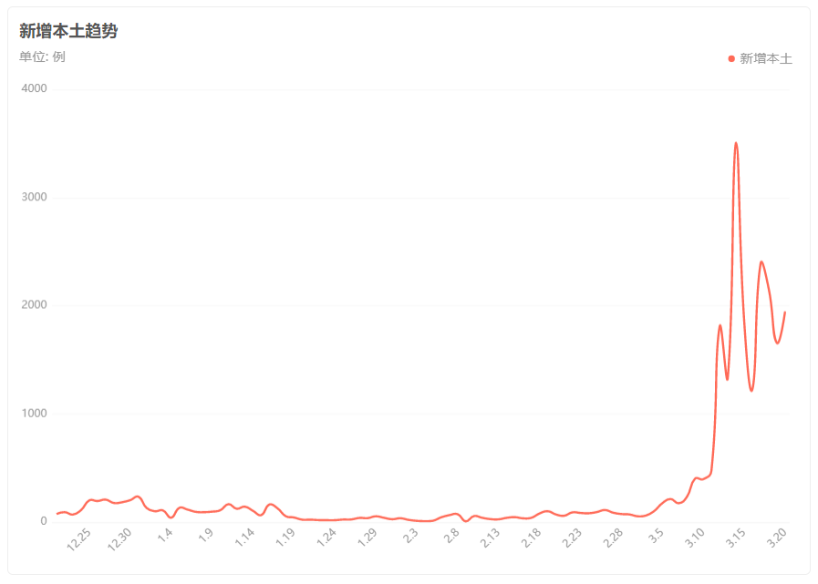
近期国内疫情态势
多地多点发生本土聚集性疫情，发生频次明显增加，感染人数快速增长，波及范围不断扩大。
主要为奥密克戎变异株，潜伏期短（平均2-3天），传播速度快。
隐匿性强，初期较难识别，易出现点状散发甚至局部暴发。
Notes:
近期，我国多地多点发生本土聚集性疫情，主要为奥密克戎变异株，传播快、隐匿性强。3月以来，疫情发生频次明显增加，感染人数快速增长，波及范围不断扩大。疫情防控难度加大，防控形势严峻复杂。
为提高高校疫情防控突发事件处置能力，及时控制、减轻和消除校园新冠疫情及其可能造成的危害，保障师生员工身心健康和生命安全，维护正常的教学秩序和校园稳定，最大程度地减少损失和影响，特编制本应急处置预案。

Slide 3
编制背景
常态与应急机制转换
常态化疫情防控方案
突发疫情应急处置方案
校内未出现感染者
但所在区域或周边地区有感染者，面临输入风险
校内师生员工出现感染者
包括初筛阳性；确诊病例；疑似病例；无症状感染者
Notes:
学校师生员工发现感染者，包括确诊病例、疑似病例、无症状感染者等，立即启用本方案，迅速完成常态与应急机制转换。
本预案适用于高等学校（含普通本科高校、高等职业院校、成人高校和独立学院）和中等职业学校，各学校可因校制宜，一校一案，确保适应本地疫情发展形势和本校实际。中小学、幼儿园和校外培训机构参照执行。

Slide 4
工作原则
统一领导，分级负责
坚持“外防输入、内防反弹”总策略和“动态清零”总方针
以人为本，生命至上
始终将师生员工生命健康放在第一位
校地协同，联防联控
与属地无缝对接、协同作战
严格管控，科学防控
做到依法防控、科学防控、精准防控
Notes:
坚持统一领导，分级负责；以人为本，生命至上；校地协同，联防联控；严格管控，科学防控的基本原则。全力以赴做好校园疫情防控工作。

Slide 5
组织体系
上级主管部门
属地县级疫情防控指挥机构
注意事项
与属地疾控、卫健、公安、网信、环保、街道、社区等部门协同工作
明确学校、上级主管部门、属地政府、卫生行政部门、疾控机构、医疗机构（定点医院）联系人及联系方式
学校突发新冠肺炎疫情应急工作领导小组
综合及联防联控组
流调转运组
检测组
健康监测及人员管理组
校园管控督查组
志愿服务保障组
心理危机干预组
后勤保障与消杀组
宣传教育与舆情管控组
教学运行组
Notes:
学校成立突发新冠肺炎疫情应急工作领导小组，在上级主管部门统一部署和属地县级疫情防控指挥机构领导下，开展校园突发疫情应急处置工作。
领导小组下设综合及联防联控组、流调转运组等工作小组。
请注意：各工作组要与属地疾控、卫健、公安、网信、环保、街道、社区等部门协同开展相关工作。要明确学校、上级主管部门、属地政府、卫生行政部门、疾控机构、医疗机构（定点医院）联系人及联系方式，加强沟通，取得专业技术力量支持。

Slide 6
一、信息上报
报告
报告
阳性感染者
学校突发新冠肺炎疫情应急工作领导小组
属地联防联控指挥部、教育主管部门等
常态与应急机制转换
启动校园疫情防控应急响应
病例在校内：第一时间管控，启用应急隔离室隔离，联系属地防控部门转运，向属地和上级汇报。
病例在校外：向属地防控部门和上级主管部门报告。
Notes:
一、信息上报
发现核酸检测阳性病例及密接后，第一时间启动校园应急响应机制，由常态化疫情防控进入应急状态。
如病例（无症状感染者）、密接或密接的密接还在学校，应第一时间管控，启用应急隔离室进行隔离，立即联系属地防控部门进行转运，同时向上级主管部门汇报。
如病例目前不在校内，也应立即向属地防控部门和学校上级主管部门报告。

Slide 7
初筛阳性处置流程—单管
单管初筛阳性
学校疫情防控领导小组
阳性人员就地隔离
启动校园疫情防控应急响应
阳性
转运至定点医院
转运至指定场所
等待复核结果
阴性
阳性
阴性
重新采样检测
解除隔离
终止应急响应
Notes:
对单管检测初筛阳性人员落实边管控、边复核、边调查措施，如病例还在学校，应第一时间管控，立即联系属地防控部门转运到定点医疗机构观察室，等待复核结果。如复核结果为阳性，应将其转运至定点医疗机构进行治疗。如复核结果为阴性，需重新采集鼻咽拭子样本复核，如检测结果为阴性，及时解除隔离措施，并终止校园疫情防控应急响应，转为常态化疫情防控；如检测结果为阳性，应将其转运至定点医疗机构进行治疗。

Slide 8
初筛阳性处置流程—混检
混检初筛阳性
学校疫情防控领导小组
混检人员就地隔离
启动校园疫情防控应急响应
转运至指定场所
单独采样复核
部分
阳性
全阴
解除隔离
终止应急响应
阳性转运至定点医院
阴性人员按密接管控
Notes:
对混管检测初筛阳性人员，应立即通知所有混检人员就地隔离，等待转运至集中隔离点。混检人员转运至集中隔离点后，采集所有人员的鼻咽拭子样本复核。如所有混检人员复核结果均为阴性，则立即解除隔离，并终止校园疫情防控应急响应，转为常态化疫情防控；如发现核酸检测阳性者，应将其转运至定点医疗机构进行治疗，其余核酸检测阴性人员按密切接触者进行集中管理。

Slide 9
抗原检测阳性处置流程
抗原自测阳性
学校疫情防控领导小组
就地隔离
启动校园疫情防控应急响应
转运至指定场所
核酸采样复核
阳性
阴性
阳性转运至定点医院
解除隔离
终止应急响应
Notes:
使用抗原试剂盒自测阳性者应立即报告学校，学校立即将其转运至校园内应急隔离室，联系属地防控部门转运到定点医疗机构进行核酸检测，如结果为阳性，应将其转运至定点医疗机构进行治疗，如结果为阴性，则解除隔离，终止应急响应

Slide 10
二、启动联防联控机制
在属地县级疫情防控领导指挥机构统一领导下，成立学校疫情处置专班。
属地政府和相关部门第一时间介入，靠前指挥，建立“一对一”专项协作机制。
派驻固定对接的“五大员”（包括教育、公安、卫生健康、市场监管及街道社区工作人员和相关专家）进驻学校，协助落实防控措施。
依靠政府部门力量紧急征用宾馆、交通工具，第一时间将排查出的密接、密接的密接协助转运至校外集中隔离点。
明确疫情相关信息由属地相关部门扎口，及时向社会发布事件信息或公告，并向各有关部门通报。
注意事项
进驻学校后的办公地点？
进驻学校后的食宿安排？
Notes:
二、启动联防联控机制
在属地县级疫情防控指挥机构统一领导下，成立学校疫情处置专班，各有关部门共同配合，科学、精准、专业、高效做好校园突发疫情处置工作。
属地政府和相关部门第一时间介入，靠前指挥，配备工作专班，建立“一对一”专项协作防控机制，立即派驻固定对接的“五大员” 进驻学校，做到校地一盘棋，责任一条线，力量一股绳。
特别是要依靠政府部门力量紧急征用一批宾馆、交通工具，第一时间将排查出的密接、密接的密接协助转运至校外集中隔离点；全力做好抗疫物资、生活用品、食品供应保障，维护校园及周边稳定；配合医护人员进校开展多轮师生核酸检测，指导抗原试剂盒自测，及时排查疫情风险点，阻断传播链；明确疫情相关信息由属地相关部门扎口，及时向社会发布事件信息或公告，并向各有关部门通报。

Slide 11
三、启动校园应急响应
学校新冠肺炎校园突发疫情应急处置工作领导小组、工作组立即进入应急状态
应急体系立即启动
应急人员立即到岗
应急处置立即展开
注意事项
谁负责通知各工作组？
何时召开第一次会议？
Notes:
三、启动校园应急响应
发现核酸检测阳性病例和密切接触者后，学校新冠肺炎校园突发疫情应急处置工作领导小组、工作组立即进入应急状态，应急体系立即启动、应急人员立即到岗、应急处置立即展开。
需要注意的是：谁负责通知各工作组？何时召开第一次会议？这些是需要提前规划的。

Slide 12
四、校园封闭与管控
发现核酸检测阳性人员后，经应急处置工作领导小组确认后立即实施校园封闭管理。
学校大门道闸全部关闭，人员只进不出，病例轨迹涉及场所按要求实施封闭管理。
立即停止校园内一切教学、科研活动、行政办公会议、文娱体育活动等。
半小时内通知到每一位师生员工，教职员工全部在办公室待命，学生在党委学工部、学院、辅导员组织下有序回到宿舍待命。
一小时内，以应急处置工作领导小组名义向师生员工发送《校园突发疫情情况告知书》。
加强校门口安保和校内安全巡查。
校外师生员工做好个人防护，减少外出，主动向所在社区报备。
注意事项
谁发通知？
如何通知？
如何确保每位师生收到通知？
Notes:
四、校园封闭与管控
发现核酸检测阳性病例，经应急处置工作领导小组确认后实施校园封闭管理，学校大门道闸全部关闭，所有人员只进不出，该病例轨迹涉及场所按要求实施封闭管理。立即停止校园内一切教学、科研活动、行政办公会议、文娱体育活动等，半小时内确保通知到每一位师生员工，要求教职员工全部在办公室待命，学生在党委学工部、学院、辅导员组织下有序回到宿舍待命。一小时内，以应急处置工作领导小组名义向师生员工发送《校园突发疫情情况告知书》。加强校门口安保和校内安全巡查，严禁师生在校园内道路及公共场所逗留，加强校内楼栋的物业门卫值守工作，严禁无关人员进出，确保全体师生进入相应房屋单元。校外师生员工做好个人防护，减少外出，主动向所在社区报备。
这里需要注意的是：谁发通知？如何通知？如何确保每位师生收到通知？

Slide 13
五、协助流调与风险人群排查
迅速协助流调专班开展流行病学调查，排查病例行动轨迹，开展传播风险评估，精准划定风险区域。
按要求调查收集师生员工相关信息，协助开展风险人群排查。
每日统计汇总各类人员的健康信息、核酸检测结果，分析流行态势，评估防控效果，制作简报。
提出防控建议。
注意事项
专业的流调溯源工作由疾控等专业机构完成
学校开展流调便于快速排查病例行动轨迹，开展传播风险评估
Notes:
五、协助流调与风险人群排查
请注意，专业的流调溯源工作由疾控等专业机构完成，学校开展流调便于快速排查病例行动轨迹，开展传播风险评估，精准划定风险区域。还要按要求调查收集师生员工相关信息，协助开展风险人群排查。
每日统计汇总各类人员的健康信息、核酸检测结果，分析流行态势，评估防控效果，制作简报报送防控领导小组。综合现场流调、风险排查等多源信息，开展校园疫情形势分析和研判，提出防控建议。

Slide 14
接触者类型判定
密切接触者：指疑似病例和确诊病例症状出现前2天开始，或无症状感染者标本采样前2天开始，与其有近距离接触但未采取有效防护的人员。
密接的密接：对与感染风险较高的密切接触者共同居住和工作等接触频繁的人员可判定为密接的密接。出现校园聚集性疫情、传播链不易明确时，应迅速进行封控管理，优先做好密切接触者的追踪，不再强调判定该范围内密接的密接。
一般接触者：与疑似病例、确诊病例和无症状感染者在乘坐飞机、火车和轮船等同一交通工具、共同生活、学习、工作以及诊疗过程中有过接触，或共同暴露于婚（丧）宴、商场、农贸（集贸）市场、公交车站、地铁内等公共场所的人员，但不符合密切接触者判定原则的人员，为一般接触者。
Notes:
借此机会简单介绍一下接触者的分类
密切接触者指疑似病例和确诊病例症状出现前2天开始，或无症状感染者标本采样前2天开始，与其有近距离接触但未采取有效防护的人员。
对与感染风险较高的密切接触者共同居住和工作等接触频繁的人员可判定为密接的密接。出现校园聚集性疫情、传播链不易明确时，应迅速进行封控管理，优先做好密切接触者的追踪，不再强调判定该范围内密接的密接。

Slide 15
六、健康管理与监测
基于流调和风险排查结果，对师生员工分类进行健康管理、健康监测和感染者筛查。
筛查以核酸检测为主，根据疫情防控需要学校可结合使用新冠抗原检测。
密切接触者
密接的密接
在学校疫情处置专班要求时限内协助社区防控组转运至当地政府安排的集中隔离场所，接受集中隔离医学观察和定期核酸检测。
一般接触者
健康风险告知和个人健康监测。
核酸检测频次按学校疫情处置专班要求执行。
Notes:
六、健康管理与监测
基于流调和风险排查结果，按要求对师生分类进行健康管理和感染者筛查。感染者筛查以核酸检测为主，根据疫情防控需要学校可结合使用新冠抗原检测。密切接触者、密接的密接在学校疫情处置专班要求时限内由学校协助社区防控组转运至当地政府安排的集中隔离场所，接受集中隔离医学观察和定期核酸检测。一般接触者应做好登记，进行健康风险告知和个人健康监测，健康监测期间原则上不外出。核酸检测频次按学校疫情处置专班要求执行。

Slide 16
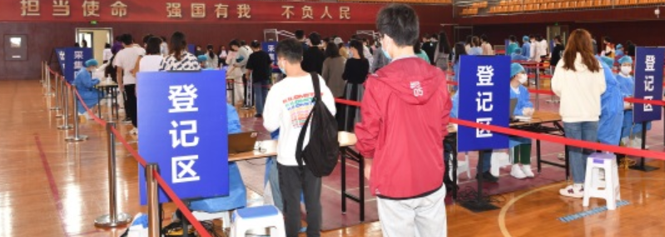
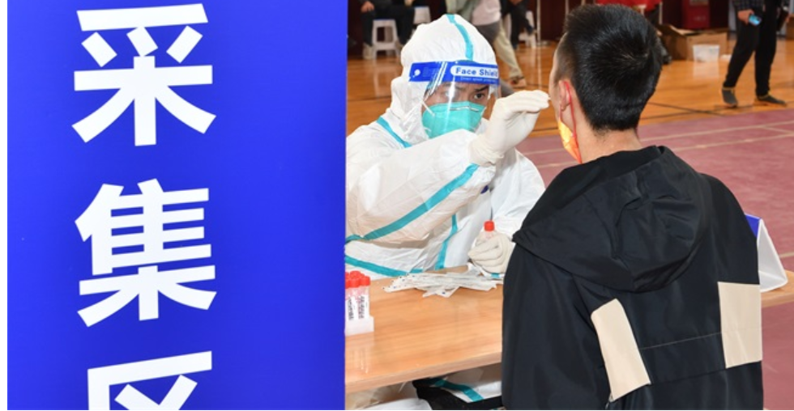
六、健康管理与监测
核酸检测点设置
密切接触者、密接的密接核酸检测在集中隔离场所进行
一般接触者的核酸采样由学校统一组织师生至采样点集中进行。
有发热、咳嗽等症状的人员应该分开采样或者上门采样，避免交叉感染。
环境监测
对病例生活、学习、工作的场所进行环境、物品核酸检测，评估风险区域，指导开展消杀工作。
注意事项
大规模核酸采集现场安排在室外时，如何保障供电？
雨雪天气怎么办？
使用有线网络还是无线？网速是否足够？
手机信号是否正常？
断网后有无备用方案？
Notes:
密切接触者、密接的密接核酸检测在集中隔离场所进行；一般接触者的核酸采样由学校统一组织师生至采样点集中进行；有发热、咳嗽等症状的人员应该分开采样或者上门采样，避免交叉感染。集中采样点的设置应合理，由专业人员评估后启用。加强采样现场组织管理，确保有序开展，避免人员聚集，并督促做好个人防护。对病例生活、学习、工作的场所进行环境、物品核酸检测，评估风险区域，指导开展消杀工作。
需要考虑的是：一旦发生校园聚集性疫情，大规模核酸采集现场通常安排在室外，这时如何保障供电？雨雪天气怎么办？使用有线网络还是无线？网速是否足够？手机信号是否正常？断网后有无备用方案？

Slide 17
七、分区管控
封控区
病例和无症状者的居住楼栋或活动频繁的实验室、教室、办公室及其周边区域
区域封闭
足不出门
服务上门
注意事项
不能一封了之。
封控区的生活设施是否满足需要？（卫生间、餐饮、网络等）
师生诉求是否畅通？
管控区
病例发病前2天或无症状感染者检测阳性前2天起至隔离管理前，如其工作地、活动地等区域人员具有一定的传播风险，且其密接、密接的密接追踪判定难度大
人不出区
严禁聚集
出现阳性则转为封控区
Notes:
根据流行病学调查结果，结合阳性病例活动范围与频次，配合属地疫情防控领导指挥机构精准划分校内封控区和管控区。一般将病例和无症状者的居住楼栋或活动频繁的实验室、教室、办公室及其周边区域划为封控区。可精准划分至楼栋或单元。封控区实行“区域封闭、足不出门、服务上门”。病例发病前2天或无症状感染者检测阳性前2天起至隔离管理前，如其工作地、活动地等区域人员具有一定的传播 风险，且其密切接触者、密接的密接追踪判定难度较大，可将相关区域划为管控区。可精准划分至楼栋或单元。管控区实行“人不出区、严禁聚集”。管控区内出现核酸检测阳性者，立即转为封控区。
请注意：千万不能一封了之，应考虑封控区的生活设施是否满足师生需求？例如，某高校发生新冠疫情后，在宿舍门贴上封条，达到“区域封闭、足不出门”的效果，但没考虑学生如何上厕所，如何喝水等问题，引起较大的舆情。此外，还要考虑到师生诉求如何提交，如何反馈，流程是否畅通？

Slide 18
八、校园消杀与环境管理
消毒
学校在“五大员”专班和属地疾控部门的指导下开展消毒工作。
随时消毒；终未消毒；预防性消毒
环境管理
垃圾处置
废弃口罩处理
注意事项
学校消毒人员或物资缺乏的，应联系有资质的社会专业力量入校协助。
病例宿舍产生的垃圾和工作人员使用过的防护用品等作为医疗废物处理。
Notes:
八、校园消杀与环境管理
学校在“五大员”专班和属地疾控部门的指导下开展消毒工作。严格做好垃圾与废弃口罩处理。
需要注意的是：学校消毒人员或物资缺乏的，应联系有资质的社会专业力量入校协助，因此提前应联系专业消杀公司，签署相关协议；病例宿舍产生的垃圾和工作人员使用过的防护用品等应作为医疗废物处理。

Slide 19
九、后勤保障与服务
做好餐饮保障
为师生提供安全、卫生的饮用水。
及时采购、储备粮油、蔬菜、肉类等基本生活物资，严格监管采购渠道。
采用线上订餐、食堂无接触式配送方式供餐。
餐饮种类多样化，以满足不同群体的需求。
如果食堂供应能力不足，可寻求第三方供餐服务。
注意事项
最大配餐量？
食堂人员被隔离怎么办？
谁负责配送（后勤人员？志愿者？）？
餐盒如何交接？
是否有第三方餐饮公司的清单与协议？
Notes:
九、后勤保障与服务
发生校园疫情，数千甚至数万人员封闭在校园中，吃喝住用是一个极其重要的问题，也是极易引发舆情的问题。
1是做好餐饮保障
为师生提供安全、卫生的饮用水。及时采购、储备基本生活物资，严格监管采购渠道。采用线上订餐、食堂无接触式配送方式供餐，使用一次性打包盒配送至指定地点。应考虑餐饮种类多样化，以满足不同群体的需求。如果食堂供应能力不足，可寻求第三方餐饮公司的供餐服务。
需要注意的是：食堂工作人员被隔离时怎么办？认负责配送？餐盒如何交接？是否有第三方餐饮公司的清单与协议？如何保证其食品安全、营养和质量？

Slide 20
九、后勤保障与服务
2. 做好防疫物资供应
向师生提供必要的防疫物资，如体温计、洗手液、肥皂、消毒液、口罩、防护帽、乳胶手套、隔离衣等。
学校后勤管理部门应制定“疫情防控物资计划表和进库出库登记表”，动态掌握和及时储备数量足够、品种齐全的疫情防控物资。
注意事项
储备种类与数量？
紧急情况下如何采购与调配？
Notes:
2是做好防疫物资供应
向师生提供必要的防疫物资，学校后勤管理部门应制定“疫情防控物资计划表和进库出库登记表”，动态掌握和及时储备数量足够、品种齐全的疫情防控物资。
需注意：储备种类与数量如何计算？紧急情况下如何采购与调配？

Slide 21
九、后勤保障与服务
3.做好生活用品保障
确保生活必需品储备充足、供应有序、价格稳定。
为师生提供电话订货或线上订货和无接触配送。
对经济有困难的学生，学校应给予适当补助或减免。
注意事项
封控区师生如何购物？
校内超市是否开放？校内超市无法实现在线订货时怎么办？
快递收寄是否进行？
Notes:
3是做好生活用品保障
确保生活必需品储备充足、供应有序、价格稳定。为师生提供电话订货或线上订货和无接触配送。对经济有困难的学生，学校应给予适当补助或减免。
需要注意的是：封控区师生如何购物？校内超市是否开放？校内超市无法实现在线订货时怎么办？快递收寄是否进行？

Slide 22
九、后勤保障与服务
4.协助做好转运组织工作
配合属地学校疫情处置专班，高效、快速完成需要进行集中隔离师生员工的转运工作。
做好前往校外就医人员的接送工作。
注意事项
密接转运使用何种车辆？
校外就医人员使用何种车辆？
转运人员数量大怎么办？
转运人员如何防护？
Notes:
4是协助做好转运组织工作
配合属地学校疫情处置专班，高效、快速完成需要进行集中隔离师生员工的转运工作。
需要注意的是：应提前考虑密接转运使用何种车辆？校外就医人员使用何种车辆？转运人员数量大怎么办？转运人员如何防护？

Slide 23
十、健康宣教
可采用线上培训的方式，分类开展健康宣教【学校疫情防控领导小组、工作小组、院系（部门）负责人、辅导员（兼职班主任）、学生骨干（志愿者）、食堂员工、宿舍管理人员、安保、物业、医务人员等】。
建立实时在线管理群，确保指令直达，高效临机处置突发事件。
充分利用江苏校园疫情防控培训平台（http://wmooc.icourses.cn/js2020.html），全面加强师生员工疫情防控能力培训。
Notes:
十、健康宣教
发生校园疫情时，应及时开展疫情防控健康宣教，可采用线上培训的方式，分类分次组织各类人员学习防控知识，掌握学校疫情防控应急工作流程和各项制度。建立上述人员实时在线管理群，确保指令直达，高效临机处置突发事件。充分利用江苏校园疫情防控培训平台，全面加强师生员工疫情防控能力培训。

Slide 24
十一、心理健康服务
协调属地行政部门、专业机构组建由精神科医生、精神科护士、心理治疗师组成的心理危机干预组。
开设疫情防控心理支持热线，热线电话实行24小时值班制。
发挥“家庭-班级-学院-学校”四级网络作用，组建心理个案重点关怀专班，对目标人群分类分层次开展精准心理健康指导。
住院
患者
集中隔离人员
居家健康监测人员
防疫一线人员
志愿者
分类进行
心理健康服务
Notes:
十一、心理健康服务
疫情防控期间，学校协调属地行政部门、专业机构组建由精神科医生、精神科护士、心理治疗师组成的心理危机干预组，全力加强师生心理辅导和心理危机干预。针对校园封闭管理实际，面向全校师生和校外隔离学生，开设疫情防控心理支持热线。热线电话实行24小时值班制，确保师生心理诉求得到及时回应。
发挥“家庭-班级-学院-学校”四级网络作用，组建心理个案重点关怀专班，对目标人群分类分层次开展精准心理健康指导。对于住院患者、集中隔离人员、居家健康监测人员、防疫一线人员和工作志愿者，分类进行心理健康服务。

Slide 25
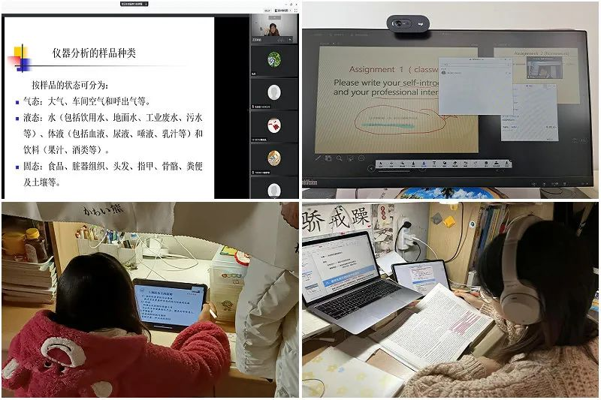
十二、教学运行
疫情得到有效控制前，师生员工居家或留在宿舍，停止一切聚集性活动和其他集体活动。
引导学生开展网络自主学习，线上完成预习、作业布置、视频答疑、考核等环节，保证学生跟上教学进度。
根据疫情变化，适时做好假期延期和实习、见习、毕业等相关工作的衔接与教学进度调整。
Notes:
十二、教学运行
疫情得到有效控制前，师生员工应居家或留在宿舍，停止一切聚集性活动和其他集体活动。引导学生开展网络自主学习，线上完成预习、作业布置、视频答疑、考核等环节，保证学生跟上教学进度。根据疫情发展变化，适时做好假期延期和实习、见习、毕业等相关工作的衔接与教学进度的调整。

Slide 26
十三、舆论宣传引导
1、及时发布权威信息
在属地统一扎口管理下，及时通报校内疫情情况，回应社会和师生关切。
积极引导正面舆论，推送权威信息“入圈”。
2、加强全网疫情专题舆情监测
发现重大舆情及时在防控工作群通报，第一时间上报学校疫情防控工作领导小组，并协同属地有关部门，跟进处理。
利用校内媒体和官方渠道，及时宣传疫情防控的注意事项、辟谣信息和重大舆情信息等，强化校内舆情监测与引导。
注意事项
是否召开新闻发布会？
何时召开新闻发布会？
谁负责回答记者提问？
如何应对媒体采访？
信息公开的时间和程度？
如何让家长及时获悉？
Notes:
十三、舆论宣传引导
学校疫情防控宣传组配合属地疫情防控领导指挥机构，在属地统一扎口管理下，及时通报校内疫情情况，回应社会和师生关切。积极引导正面舆论，及时发布校内抗疫的正面事件与人物报道，推送权威信息“入圈”。
发现重大舆情要及时在防控工作群通报，第一时间上报领导小组，并协同属地有关部门跟进处理。
需要考虑是：是否召开新闻发布会？何时召开新闻发布会？谁负责回答记者提问？如何应对媒体采访？信息公开的时间和程度？如何让家长及时获悉？

Slide 27
十四、紧急医疗救助
关注师生医疗需求。
各学院疫情防控领导小组成员、分管学生副书记、辅导员、宿舍管理员应第一时间建立联络网。
接到医疗救助申请后，组织会诊，确定诊疗方案。
如需校外就医，联系安排疫情保障车辆送至定点医院就诊。
人员转运期间，做好防护和全封闭管理措施，做好人员信息登记，坚决防止疫情输出风险。
注意事项
校园封闭管理时，师生医疗服务需求量极大，全部转运至校外医疗机构就诊比较困难，如何快速分诊、及时处置？
是否需安排专职医生进驻校园？
Notes:
十四、紧急医疗救助
校园封闭期间，应关注师生的医疗需求。如需校外就医，联系后勤管理处安排疫情保障车辆送至定点医院就诊。人员转运期间，做好防护和全封闭管理措施，做好人员信息登记，坚决防止疫情输出风险。
需要注意的是：全校封闭管理时，师生医疗服务需求量极大，全部转运至校外医疗机构就诊比较困难，如何快速分诊？是否需安排专职医生进驻校园？

Slide 28
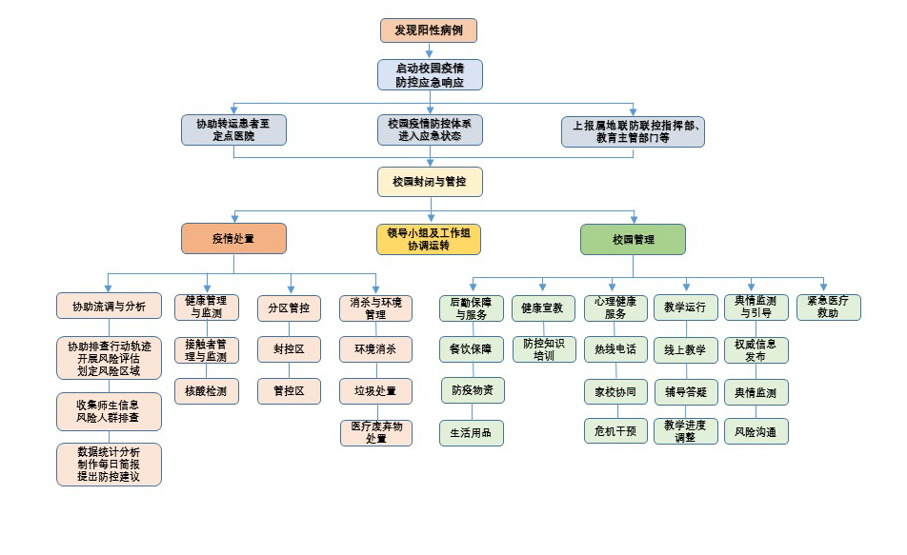
应急处置流程图
Notes:
各位领导，我们从发现校园阳性病例开始，向大家简要介绍了应急响应启动和处置流程。今天汇报的应急预案比较宏观。当然，实际运行过程中还会遇到各种问题，有必要通过实操演练才能及时发现、及时解决、查漏补缺。

Slide 29
预案使用注意事项
本预案提供指导性建议，各校应根据实际制订实施方案
厘清学校、属地、专业机构的职责
明确专业的人做专业的事
学校重点是配合属地和专业部门的工作
学校要落实校园防控人员、场地、设施、物资等要素
Notes:
本预案仅给大家提供指导性建议，各学校应根据自身实际制订方案，要厘清学校、属地、专业机构的责职，明确专业的人做专业的事，学校重点是配合属地和专业部门的工作，要落实校园防控人员、场地、设施、物资等要素。

Slide 30
谢谢

